Slide 1
CHỦ ĐỀ 8
PHÉP NHÂN, PHÉP CHIA
BÀI 37
PHÉP NHÂN

Slide 2

Thứ hai ngày 17 tháng 1 năm 2022
TǨn
Bài 37: Phép nhân (tiết 1)

Slide 3








YÊU CẦU CẦN ĐẠT
Nhận biết khái niệm ban đầu về phép nhân, đọc, viết phép nhân.
Thực hiện được phép nhân dựa vào tổng các số hạng bằng nhau.
Thực hiện giải toán.
Notes:
Thầy cô gõ mục tiêu theo bài giảng của mình vào ô text

Slide 4
KHÁM PHÁ

Slide 5

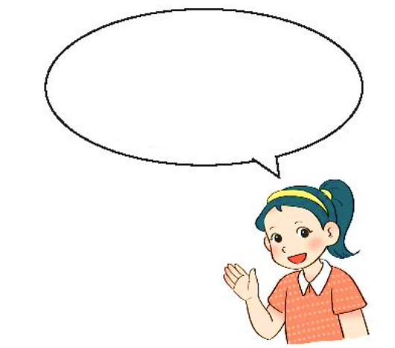

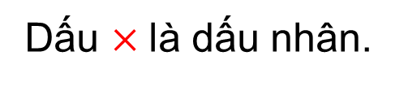

Mỗi đĩa có 2 quả cam. 3 đĩa như vậy có tất cả mấy quả cam?
a)
2 + 2 + 2 = 6
Mỗi đĩa có 2 quả cam. 3 đĩa như vậy có tất cả 6 quả cam.
Ta chuyển 2 + 2 + 2 = 6 thành phép nhân:
2
$$×$$
3
=
6
Đọc là: Hai nhân ba bằng sáu.
Dấu $×$là dấu nhân.

Slide 6
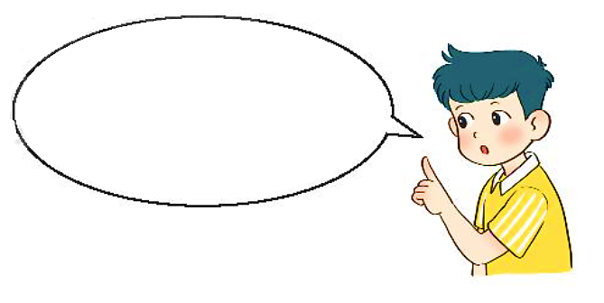

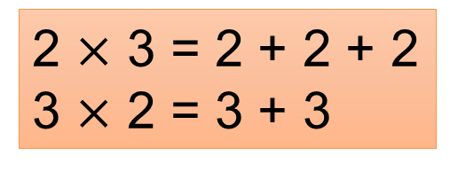

Mỗi đĩa có 3 quả cam. 2 đĩa như vậy có tất cả mấy quả cam?
b)
3 + 3 = 6
Mỗi đĩa có 3 quả cam. 2 đĩa như vậy có tất cả 6 quả cam.
Ta chuyển 3 + 3 = 6 thành phép nhân:
3
$$×$$
2
=
6
Đọc là: Ba nhân hai bằng sáu.
c)
Nhận xét
2 $×$ 3 = 2 + 2 + 2
3 $×$ 2 = 3 + 3

Slide 7
HOẠT ĐỘNG

Slide 8

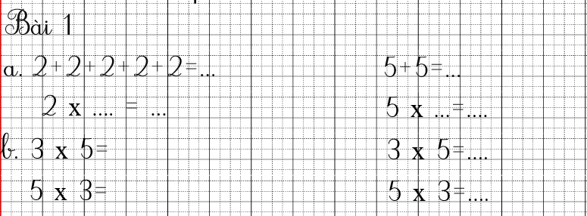
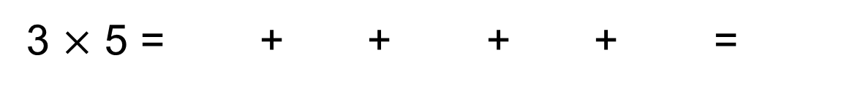
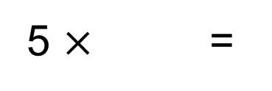
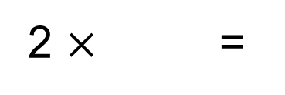
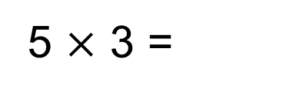
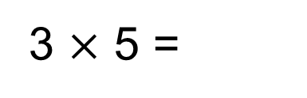
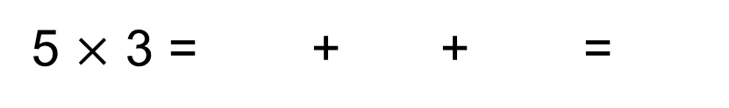
1
Số
?
a)
2 + 2 + 2 + 2 + 2 =
?
5 + 5 =
?
?
?
?
?
2 $×$ =
5 $×$ =
b)
?
?
?
?
?
?
?
3 $×$ 5 = + + + + =
3 $×$ 5 =
?
?
?
?
?
5 $×$ 3 = + + =
5 $×$ 3 =

Slide 9
1
Số
?
a)
2 + 2 + 2 + 2 + 2 =
?
10
10
5 + 5 =
?
?
?
5
10
?
?
2 $×$ =
2
10
5 $×$ =
b)
?
?
?
?
3
3
3
?
?
3
3
15
?
3 $×$ 5 = + + + + =
15
3 $×$ 5 =
?
?
?
?
?
15
5
5
5
15
5 $×$ 3 =
5 $×$ 3 = + + =

Slide 10
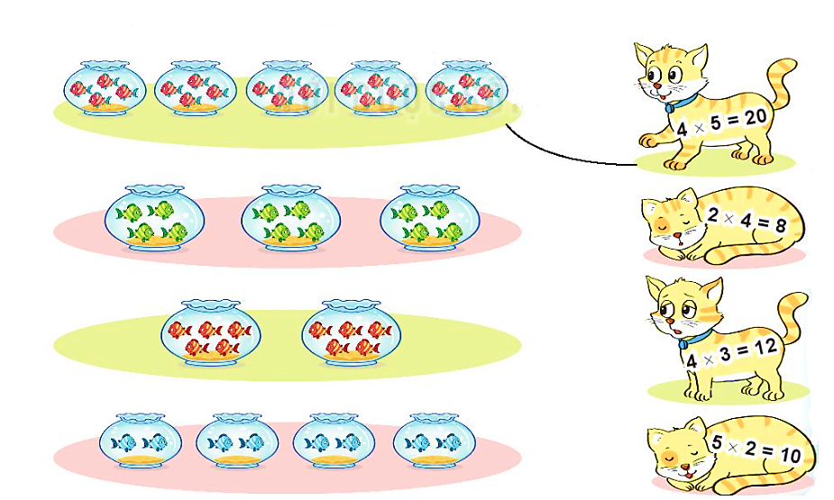
2
Tìm phép nhân thích hợp.
4 + 4 + 4 + 4 + 4 = 20
4 + 4 + 4 = 12
5 + 5 = 10
2 + 2 + 2 + 2 = 8

Slide 11
YÊU CẦU CẦN ĐẠT
Nhận biết khái niệm ban đầu về phép nhân, đọc, viết phép nhân.
Thực hiện được phép nhân dựa vào tổng các số hạng bằng nhau.
Thực hiện giải toán.
Notes:
Thầy cô gõ mục tiêu theo bài giảng của mình vào ô text

Slide 12

Chúc các thầy cô mạnh khoẻ
Chúc các con chăm ngoan

